Slide 1

第八章
指导学习：幸运抽奖

Slide 2
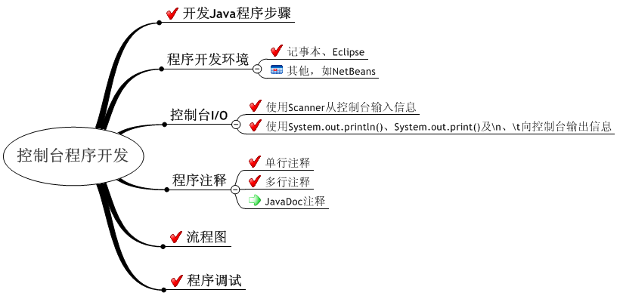
知识梳理：控制台程序开发

Slide 3
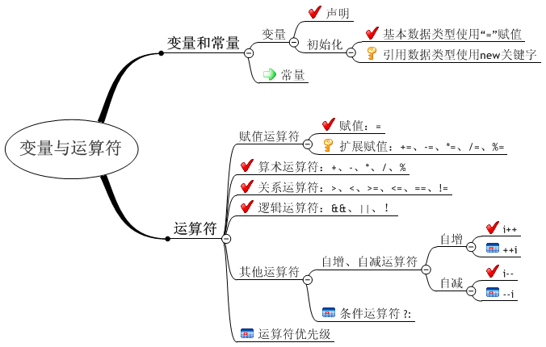
知识梳理：变量和运算符

Slide 4
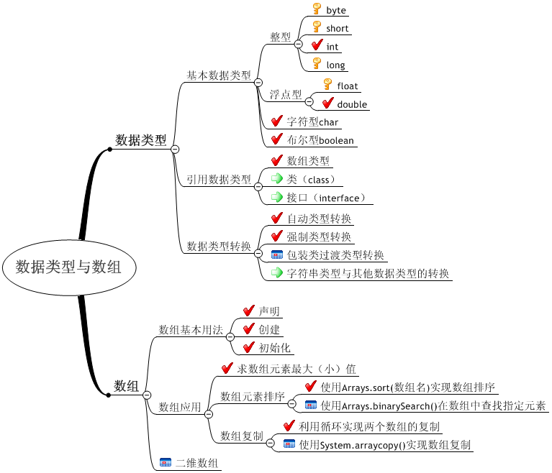
知识梳理：数据类型与数组

Slide 5
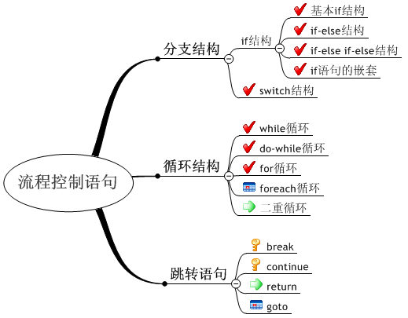
知识梳理：流程控制语句

Slide 6


综合练习：幸运抽奖
任务
  模拟注册登录幸运抽奖全过程
主要功能
  注册
  登录
  幸运抽奖

Slide 7

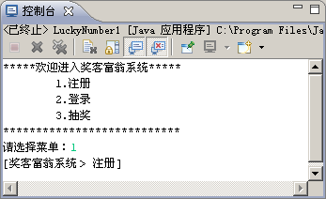

综合练习：幸运抽奖
阶段1：练习——实现菜单的输出显示
  需求说明
    输出菜单
    选择菜单编号，输出菜单信息
    如果编号选择错误，输出“您的输入有误！”
完成时间：10分钟
Notes:
必须有效果图

Slide 8
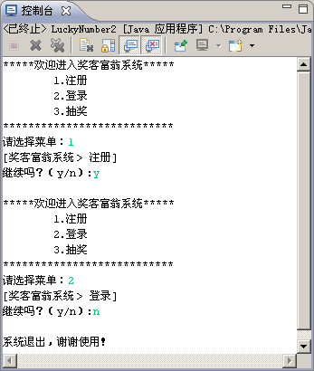
综合练习：幸运抽奖
阶段2：练习——实现循环执行功能
  需求说明
    系统询问用户是否继续
    如果用户选择继续，则可以继续选择菜单，否则程序结束，退出系统
完成时间：15分钟
Notes:
必须有效果图

Slide 9
共性问题集中讲解
共性问题集中讲解
常见调试问题及解决办法
代码规范问题

Slide 10
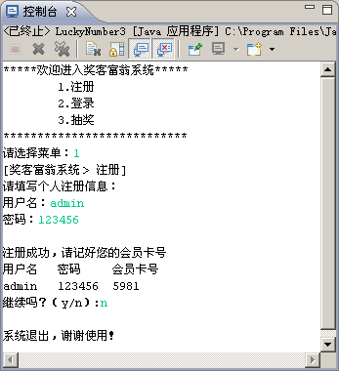
综合练习：幸运抽奖
阶段3：练习——实现注册功能
  需求说明
    输入用户名和密码，系统产生4位随机数作为卡号。
    注册成功，显示注册信息并修改注册标识为true
完成时间：15分钟
Notes:
必须有效果图

Slide 11
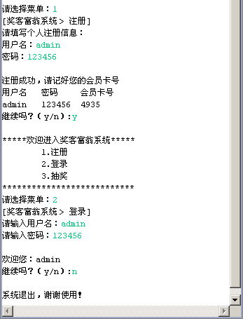
综合练习：幸运抽奖
阶段4：练习——实现登录功能
  需求说明
    输入注册时的用户名和密码，登录成功，系统提示欢迎信息
    如果用户名和密码输入错误，提示用户继续输入，最多有3次输入机会
完成时间：25分钟
Notes:
必须有效果图

Slide 12
共性问题集中讲解
共性问题集中讲解
常见调试问题及解决办法
代码规范问题

Slide 13
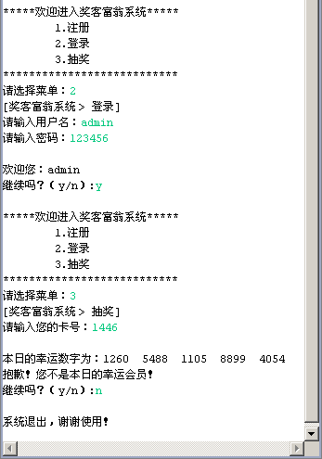
综合练习：幸运抽奖
阶段5：练习——实现幸运抽奖功能
  需求说明
    登录成功后，用户选择幸运抽奖菜单，进入幸运抽奖功能
    输入会员卡号，系统生成10个2位随机数作为幸运数字
    如果会员卡号末2位和上述10个数字之一相同，则成为本日幸运会员；否则不是幸运会员
完成时间：25分钟
Notes:
必须有效果图

Slide 14
共性问题集中讲解
共性问题集中讲解
常见调试问题及解决办法
代码规范问题

Slide 15

总结
Java有哪三种类型的注释？
i++、++i有什么异同？
如何获取数组的长度？
break和continue的区别有哪些？
如何生成4位随机数？

Slide 16


